Slide 1

قسم السنة الثالثة هندسة كهربائية
الجمهورية الجزائية الديموقراطية الشعبية
ثانوية العقيد لطفي
الوحدة التعليمة : المنطق التعاقبي
الوضعية التعلمية :الساعة ( التوقيتية) بالبوابات المنطقية
الأستاذ: بلمادي محمد
2019/2018

Slide 2
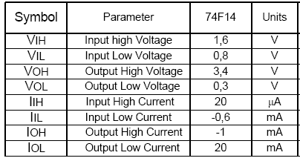
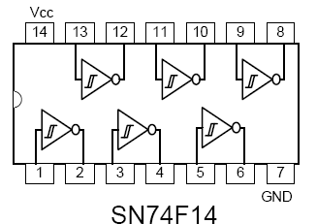
1 -إستعمال بوابة نفي شميــث
- تقديم بوابة نفي شميــث :
ميزة التحويـــــل :
التشغيـــــل :
عندما يصعد توتر الدخول و يصل إلي VIH ينزل توتر الخروج إلي VOL
عندما ينول توتر الخروج و يصل إلي VILيصعد توتر الخروج إلي VOH

Slide 3
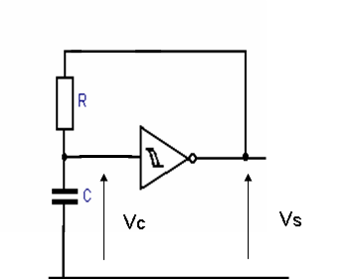
Vc
- المخططات الزمنيــــــة :
- تركيب الساعـــة :
V_{IH}
V_{IL}
t
VS
V_{OH}
V_{OL}
t
إعتمادا علي المنحنيات أكتب العبارة الزمنية للتوتر بين طرفي المكثفة أثناء الشحن ثم أثناء التفريغ :

Slide 4
الشحـــــــن :
حيث :
ومنه :
التفريــــــغ :
حيث :
ومنه :

Slide 5
من معادلة الشحن لدينا :
- عبارة tH :
و منه :
من معادلة التفريغ لدينا :
- عبارة tL :
و منه :
- عبارات T, f و النسبة الدورية:

Slide 6
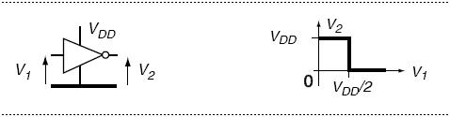
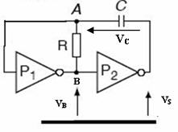
- خاصية التبديل المثالية لبوابــة CMOS
2- إستعمال بوابات تكنولوجيــــا CMOS :
تكمن أهمية إستعمال تكنولوجيا CMOS في مايلي:
V_{OH} ≈ V_{DD -}
V_{OL} ≈ 0 V -
V_{IL} ≈ V_{IH} ≈ V_{DD}/2 -
- التشغيـــــــــــــل :
- تركيــب الساعــــة :
من أجل Vs = 0 يكون VB = VDD تبدأ المكثفة في الشحن عندما يصل التوتر بين طرفيها إلي VDD/2 يحدث تبديل فـــــي البوابة P1 و بالتالي تبديل في البوابة P2 فيصبح : VB =0 , VS = VDD , VA = 3VDD/2 فتبدأ المكثفة في التفريغ حتي تصل إلي –VDD/2 يحدث الإنقلاب إلي الحالة الأولي و يبقي التركيب يتأرجح بين الحالتين.
نلاحظ أن VAيتجاوز التغذية عند الإنقلاب لذا نربط مقاومة كبيرة بين A وP1
ملاحظـــة :

Slide 7
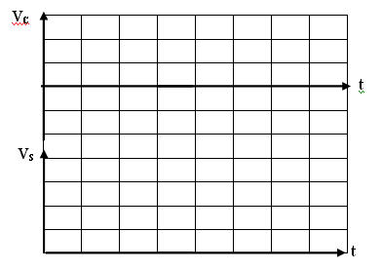
- المخططات الزمنيــــة :

Slide 8
- المقادير الزمنية المميــــزة :
ملاحظــــة : يمكن إستبدال بوبات النفي فــي التركيب بوبات“ نفي و“ أو“ نفي أو“ مكافئة للبوابات ”نفي“

Slide 9
شكرا لإنتباهكم
انتهى

